Slide 1
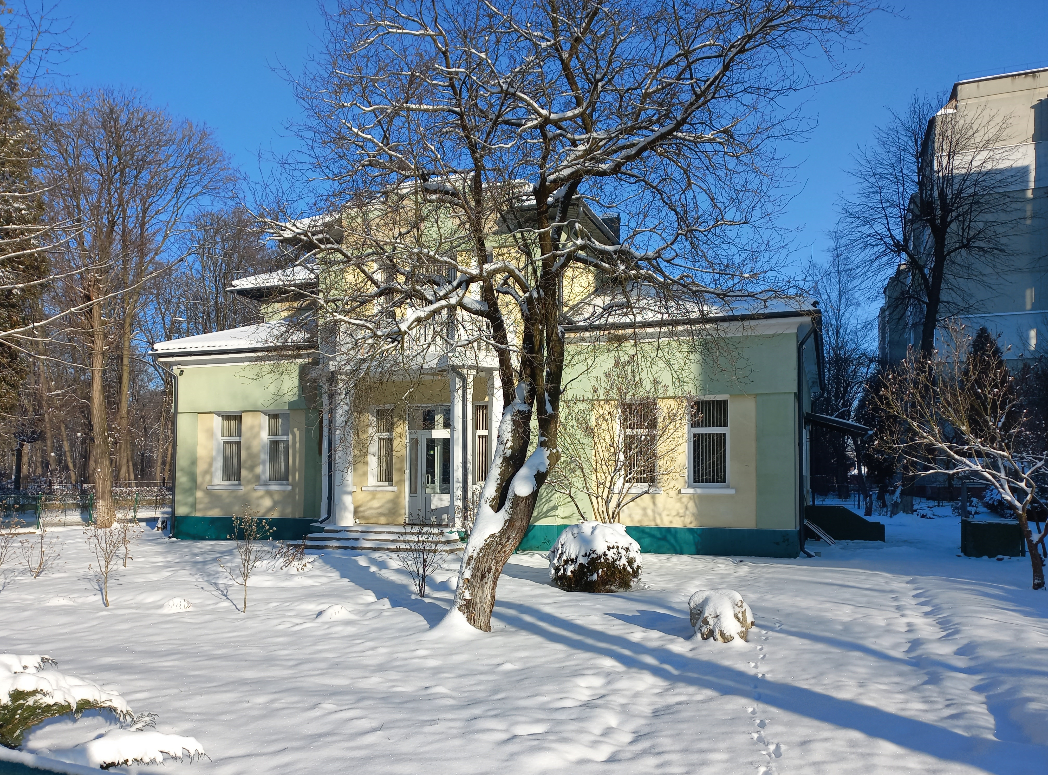
Звіт Комунального закладу «Коломийська художня школи
імені Ярослава Пстрака»
Художня школа заснована в 1974 році
за 2024 рік

Slide 2
Адміністрація:
Директор – Цапурак Т.С.
Заступник директора – Гереджук О.Б.
Секретар
Прибиральниця службових приміщень – Вишиванюк Г.Б.
Вахтер – Добровольська М.В.
Структура установи
Викладачі: Цапурак Т.С., Гереджук О.Б., Лобурак Я.О., Семеняк М.І., Кваснюк Х.В., Франко-Семеняк М.Р.,
Мішин С.М., Глінянова В.А., Дзиба А.А.
Відомості про склад педагогічних працівників закладу
Посада | Усього за посадою | освіта |  |  |  | віковий склад |  |  |  | Кваліфікаційні категорії та звання
 |  | повна вища | базова вища | неповна вища | без освіти | до 30 років | від 31 до 40 р | від 41 до 55 р | від 56 років | Викладач-методист | старший викладач | вища категорія | перша категорія | друга категорія | спеціаліст | 11 розряд ЄТС | 10 розряд ЄТС
викладач | 9 | 8 | 1 | - | - | 3 | 3 | 1 | 2 | 2 | - | 4 | - | 1 | 4 | 2 | 2
Педагогічний та навчально-виховний процес у школі здійснюють 9 викладачів,
з них 4 викладача спеціалісти вищої категорії, 2 викладача мають педагогічне звання «викладач методист»,
1 викладач - Лобурак Ярослав Олексійович почесне звання «Заслужений працівник культури», 2007 р.
Викладачі викладають такі предмети: рисунок, живопис, композиція, скульптура, історія мистецтв.

Slide 3
В художній школі навчання з фаху образотворчого мистецтва поділяється на
елементарний підрівень 4 групи та
середній(базовий) підрівень – 13 груп
Контингент учнів становить 160 учнів
Батьківська плата складає 320 грн. січень – травень 2024 року,
400 грн. вересень – грудень 2024 року
Мережа установи
Кількість учнів з пільгами:
Пільги | січень - травень 73 учні | вересень – грудень 74 учні
діти з інвалідністю | 2 учні | 3 учні
АТО, УБД | 24 учні | 23 учні
малозабезпечені | 5 учнів | 3 учні
діти чорнобильців | 0 | 0
багатодітних | 14 учнів | 16 учнів
обдарованих | 5 учнів | 4 учні
навчання одночасно в двох мистецьких школах | 11 учнів | 10 учнів
діти внутрішньо переміщених осіб | 12 учнів | 15 учнів

Slide 4
Відомості про покращення, придбано протягом року,
загальна вартість - 97 628 грн.:
канцтовари ( 6 921 грн.);
господарські товари (10 917 грн.);
проведення медичний огляд працівників (8 541 грн.);
журнали для документації та свідоцтва про позашкільну освіту ( 3 070 грн.);
заправка картриджа ( 970 грн.);
перезарядка вогнегасників (1 400 грн.);
20 заправок питної води (1400 грн.);
стільці 25 шт. (12 750 грн.);
вішак 1 шт. (895 грн.);
торшер художній 7 шт. (11284 грн.);
графічний планшет 12 шт. (39480 грн.).
Платні послуги художньої школи складають в сумі 371 760 грн.
матеріально-технічна база
Ліміти споживання енергоносіїв за 2024 рік
електрична енергія – 1500 кВт/год , спожито – 1380 кВт/год
природний газ – 2 300 м3, спожито – 2 356 м3
водопостачання – 70 м3, спожито – 56 м3

Slide 5
Популяризація навчального закладу

Slide 6
Учні школи стають фіналістами,
здобувають призові місця
та професійне визнання.
Роботи переможців експонуються
в Україні та інших країнах світу
Учні представляють художню школу
в міських, обласних, регіональних,
Всеукраїнських та Міжнародних
художніх конкурсах, виставках, олімпіадах
Наші досягнення

Slide 7
Випускники школи, для продовження своєї мистецької освіти, вступають до вищих навчальних закладів України та за кордон.
14 випускників базового підрівня,
10 випускників елементарного підрівня
7 випускників
оволоділи програмою з фаху образотворче мистецтва
школи вступили у вищі навчальні заклади

Slide 8
Створення умов щодо цілеспрямованого фахового розвитку
інноваційних мистецьких ідей:
- впровадження нових освітніх програм з фахових дисциплін елементарного підрівня,
середнього (базового) підрівня.
Впровадження культурних послуг:
- майстеркласи в ліцеях та садочках міста,
- пленер для дітей,
- день відкритих дверей в установі.
Реалізація культурно-мистецьких проєктів:
- проведені виставки учнівських малюнків у рамках співпраці з музичною школою №1 імені А. Кос-Анатольського, музичною школою №2 імені Г. Грабець, з музеєм історії міста, з Коломийською філармонією імені Олександра Козаренка, з муніципальною галерею «Зодіак», з бібліотеками міста;
- у виставковому просторі художньої школи проводили ювілейні виставки художникам, шкільні олімпіади з рисунку та живопису 4, 5 класи, виставки учнів та викладачів художньої школи присвячені релігійним та державним святам, пам’ятним датам, звітна виставка учнівських робіт КХШ імені Я. Пстрака, майстеркласи, квести;
- з нагоди 50-річчя художньої школи від дня заснування були організовані та проведені виставки: творчих робіт випускників Коломийської художньої школи ім. Я.Пстрака «Творимо понад усе» в Національному музеї народного мистецтва Гуцульщини та Покуття, а в музеї історії міста Коломиї виставка «Нам-50» творчих робіт викладачів художньої школи, які працювали і працюють.
Формування відкритого культурного простору для діалогу:
- проведена зустріч учнів 4-5 класів з викладачами Коломийського педагогічного коледжу,
- відвідували виставки художників у Національному музеї народного мистецтва Гуцульщини та Покуття ім.Й.Кобринського.

Slide 9
Основні цілі на 2025 рік
Підвищення рівня привабливості художньої школи:
Відповідність сучасним вимогам:
найпростіше укриття (проведення вентиляції, проведення води та водовідведення);
заміна котла та модернізація опалювальної системи;
установлення пандуса.
Створення умов щодо цілеспрямованого фахового розвитку інноваційних мистецьких ідей:
впровадження конкурсу-виставки присвячену художнику Ярославу Пстраку на базі художньої школи;
створення умов для зручного перебування для дітей та дорослих з обмеженими можливостями.
Впровадження культурних послуг
майстеркласи ліпки з глини, паперопластики;
пленери для дітей та дорослих;
день відкритих дверей в установі;
надання платних послуг для групи розвитку, які здійснюють освітню діяльність на основі самоокупності.
Реалізація культурно-мистецьких проєктів:
проведення виставок учнівських творів у рамках співпраці з Коломийським педагогічним фаховим коледжем та іншими навчальними закладами.
Формування відкритого культурного простору для діалогу:
проведення зустрічей учнів 4-5 класів з викладачами Коломийського фахового педагогічного коледжу;
відвідування виставок художників в музеях міста Коломиї;
у виставковому просторі школи проводити зустрічі з Коломийськими художниками.

